Slide 1

Gottfried Kellers
„Kleider machen Leute“ im Fernunterricht
Präsentation 1
Die Exposition / Wenzel Strapinski
Fachredaktion Deutsch

Slide 2



Vorabinformationen für die Arbeit
Du wirst zunächst alleine arbeiten, wir werden im Fernunterricht alles besprechen und weiterarbeiten.
Arbeite Schritt für Schritt. Du findest alle Informationen und Links, die du benötigst.
Wenn du etwas anhören sollst, findest du dieses Symbol:
Wenn du etwas lesen sollst, findest du dieses Symbol:
Wenn du einen Aufschrieb machen sollst, findest du dieses Symbol:

Slide 3


Schritt 1: Kleider machen Leute?
Lege dir einen Aufschrieb an, Überschrift: Machen Kleider Leute?
Höre dir den Song Bens an und formuliere einen Satz, um was es geht.
Aufschrieb: In Bens Lied „Kleider machen Leute" geht es um...
Schreibe dann deine Meinung auf, indem du die BBB-Regel anwendest (Behauptung – Begründung – Beispiel). Nenne wenigstens zwei Argumente.
Aufschrieb: Meiner Meinung nach machen Kleider (k)eine Leute, weil...

Slide 4


Schritt 2: Gottfried Keller
Informiere dich im Internet über Gottfried Keller und mache dir Notizen, die Überschrift lautet „Gottfried Keller":
  Geburtsjahr / Sterbejahr
  Schicksalsschläge
  Beruf(e)
  Erfolge (Zu Lebzeiten / nach dem Tod?)
  Sein Werk „Kleider machen Leute“
  Andere wichtige Werke
Du kannst die Links auf der nächsten Seite verwenden.

Slide 5


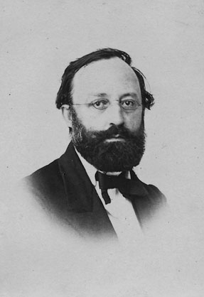
Links für die Recherche
Wortwuchs: https://wortwuchs.net/lebenslauf/gottfried-keller/
Wikipedia: https://de.wikipedia.org/wiki/Gottfried_Keller
Bild: gemeinfrei,
https://de.wikipedia.org/wiki/Gottfried_Keller#/media/Datei:Gottfried_Keller_1860.jpeg

Slide 6


Schritt 3: Die Einführung / Exposition
Lege dir einen Aufschrieb an, Überschrift: Die Einführung / Exposition
Informiere dich, was eine „Exposition“ in der Literatur ist. Du kannst folgende Seite verwenden:
https://de.wikipedia.org/wiki/Exposition_(Literatur)
Mache dir Notizen:
Unter einer Exposition versteht man…

Slide 7


Schritt 4: Hörbuch und Novelle
Öffne das
Hörbuch zu „Kleider machen Leute" (Audiobooks für Kinder, YouTube): https://www.youtube.com/watch?v=c9Xysfse4Gw
und
die Seite „Gutenberg“: https://www.projekt-gutenberg.org/keller/kleider/kleider.html

Slide 8
Schritt 5: Hör-/Lese-Auftrag
Höre dir den Anfang der Novelle (die Exposition) auf YouTube bis Minute 5.25 an. Lies parallel auf der Seite „Gutenberg" mit.
Fasse den Anfang der Novelle zusammen.
Welche typischen Merkmale einer Exposition erkennst du in „Kleider machen Leute“ wieder?
Schreibe unter deinen Aufschrieb nun die Überschrift „Die Exposition“:
In der Novelle „Kleider machen Leute“ wird in der Exposition dargestellt, wie / was…

Slide 9

Schritt 6: Hör-/Lese-Auftrag
Arbeite den Text noch einmal durch:
https://www.projekt-gutenberg.org/keller/kleider/kleider.html
Mache Notizen zum Aussehen, Auftreten / Verhalten und der sozialen Stellung Wenzels. Übernimm den Aufbau des Aufschriebs von der nächsten Folie.

Slide 10

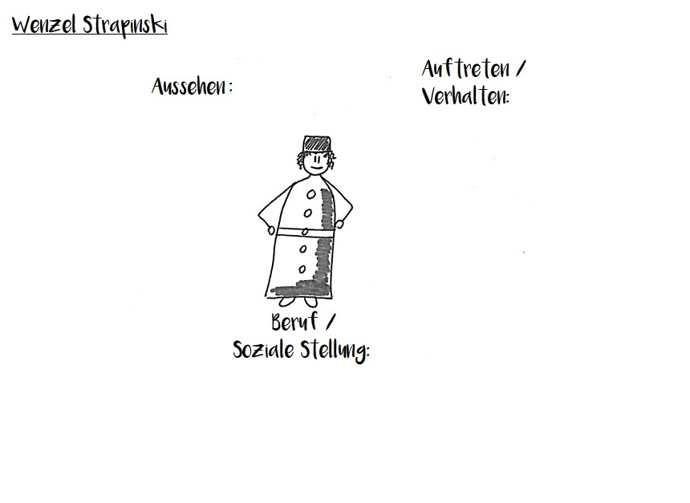
Schritt 6: Aufschrieb

Slide 11

Super, du bist fertig ☺
Bilder:
https://pixabay.com/de/vectors/flach-design-symbol-icon-www-2126884/
https://pixabay.com/de/illustrations/freude-jubel-stimmung-kinder-1015718/

